Slide 1

BE ANYONE
2017184026 이용석
2015180040 채영문
2017184009 김효림

Slide 2
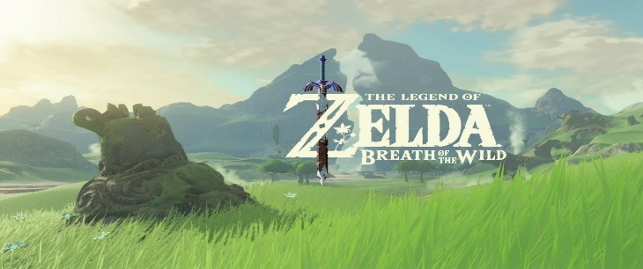
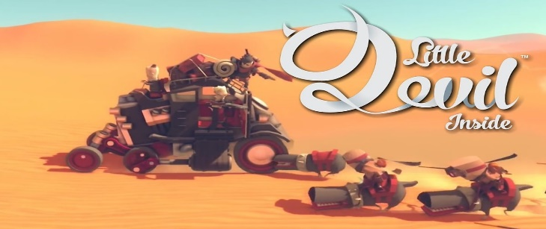
개요
게임 장르: MMORPG(Role Playing Game) + 액션 어드벤처
인원: 오픈 월드
시점: 3인칭
<젤다의 전설>
<리틀 데빌 인사이드>
플랫폼: PC
개발 환경: DirectX12
서버: IOCP

Slide 3
1. 연구 목적
2. 게임 소개
3. 게임 방법
INDEX
4. 기술적 요소
5. 타 게임과의 비교
6. 개인별 준비 현황
7. 팀원 역할 분담 및 개발 일정

Slide 4
연구 목적
1
DIRECT X 12를 사용한 게임 개발
2
저수준 API를 사용함으로써 3D 게임 개발 능력 향상
3
IOCP를 사용한 서버 구현
4
서버 최적화를 통한 동접자 : 1000명 내외
5
6
Git을 사용하여 팀 프로젝트를 수행
Git을 사용하여 협업 능력 향상
7

Slide 5
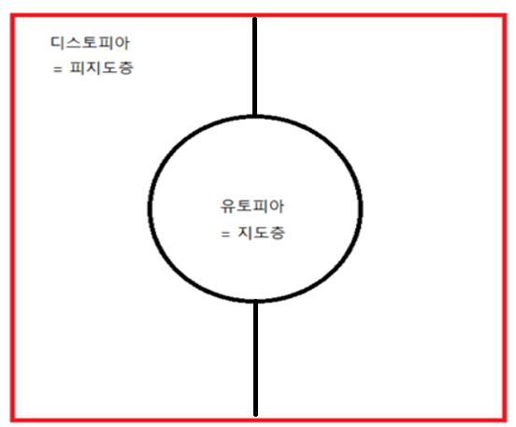


게임 소개 - 세계관
1
플레이어는 혹한과 혹서를
돌아다니면서 플레이하며, 맵에 따라
온도가 변한다.
2
혹서
혹한
3
공복
에너지
체온
4
5
체력
6
전염병과 환경오염으로 인해 망해가는 세계에서 일부 권력층이 건설한 국가 ‘유토피아’와 유토피아의 탄압에 고통받는 ‘디스토피아’ 국민 간의 대립
7

Slide 6
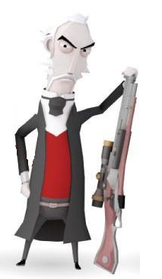

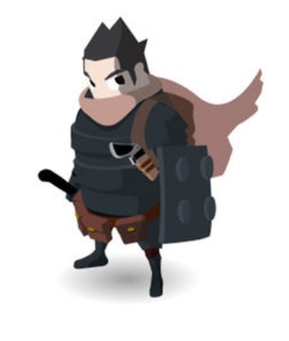
게임 소개 - 캐릭터
1
빌런
주인공
2
시위로 사라져가는 시민들을 구하고자 하는
정의로운 성격.
유토피아 근위대 소속. 시위대 물색을
위해 디스토피아를 돌아다니는 적.
3
TYPE 1
TYPE 2
4
짧은 머리
긴 머리, 장신
근거리 전투
OR
원거리 전투
5
장총
원거리 전투
검, 방패
근접 전투
6
7
<리틀 데빌 인사이드>
<젤다의 전설>

Slide 7
게임 방법
1
스토리를 따라가는 진행 방식
2
3
퀘스트를 진행하며 얻는 경험치와 아이템을 통한 스텟 증가
4
퀘스트 이외에도 경험치와 아이템을 획득 Ex) 사냥, 채집
5
6
마지막 퀘스트를 클리어한 후 시위대와 유토피아로 진입
7

Slide 8
기술적 요소 - 클라이언트
1
그림자
후처리
2
광원의 위치로 카메라 이동 후 각 정점의
깊이를 구하여 그림자 맵(깊이 버퍼) 생성 후
그림자를 렌더링하는 방식으로 그림자
길이와 방향 구현
인접 픽셀들의 가중치를 구해 픽셀의 색상을
결정하여 흐림 효과를 주는 Depth of field
효과 구현
3
4
조명
렌더링 일괄 처리
5
해가 지는 모습을 조명 효과로 구현
물에 반사되는 조명 구현
기준 속성값을 토대로 서브셋들을
일괄 렌더링
6
7

Slide 9
기술적 요소 - 서버
1
시야처리(섹터)
2
시야처리를 이용해 검색의 효율성을 높여 주변의 Object를 빨리 얻어내어 성능을 높인다.
맵의 크기를 일정 갯수의 섹터로 나눈 뒤 유저의 좌표를 통해 유저가 속한 섹터를 판단 후
해당 섹터 안에서만 시야처리를 하는 방식으로 구현
이동하며 섹터가 바뀔 경우에는 유저의 이동 전 좌표와 이동 후 좌표를 비교하여
섹터가 바뀌지 않았다면 처리하지 않고 섹터가 바뀐 경우에만 이전 섹터에서 삭제하고 이동
후의 섹터에 삽입하는 방식으로 구현
3
4
5
6
7

Slide 10
기술적 요소
1
데드 레커닝
2
이동 상태의 변화가 있을 때만 패킷을 보내는 방식이며 이동하는 동안 계속해서 패킷을
보내는 방식보다 서버에 부하가 적기 때문에 데드 레커닝을 사용하여 성능을 향상 시킨다.
3
4
데이터 베이스 연동
5
데이터 베이스 연동을 통해 서버가 종료되어도 데이터를 보존할 수 있도록 데이터베이스에
플레이어의 정보를 저장한다.
6
7

Slide 11
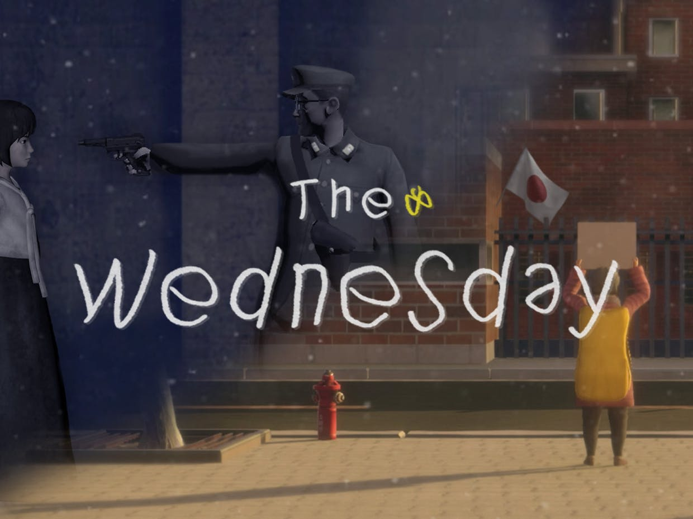
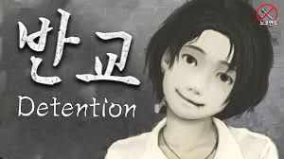
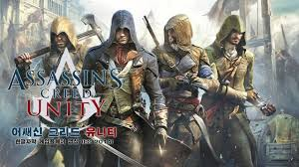
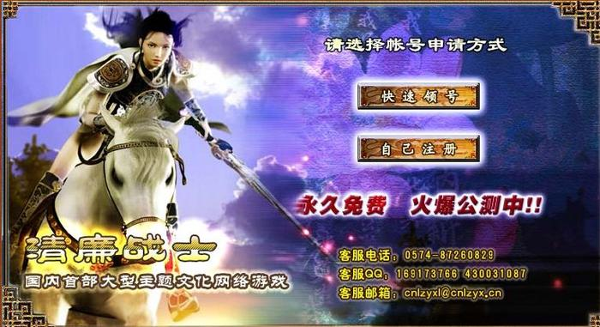
타 게임과의 비교
1
<웬즈데이>
<반교>
<어쌔신 크리드>
<청렴한 전사>
2
3
4
적당한 수집 요소와 수집을 통한
스텟 증가로 수집 요소에 지루함 감소
5
역사적 사건을 배경으로 스토리 진행
6
배경에 맞는 스토리 진행으로 스토리에
집중하도록 함
7

Slide 12
개인별 준비 현황
1
이용석
채영문
김효림
2
C, C++ 수강
STL 수강
3D게임프로그래밍1 수강
네트워크 게임 프로그래밍 수강
게임 서버 프로그래밍 수강
C, C++ 수강
STL 수강
3D게임프로그래밍1, 2 수강
C, C++ 수강
STL 수강
3D게임프로그래밍1, 2 수강
3
4
5
6
7

Slide 13
개발 일정
1
김효림
채영문
이용석
 |  |  |  |  | `
CONTENTS | 1월 | 2월 | 3월 | 4월 | 5월 | 6월 | 7월 | 8월
리소스 확보
프레임워크
게임 로직 구현
조명 처리, 그림자
서버 구현
UI , 이펙트
2
3
4
5
6
7

Slide 14
감사합니다

Slide 15
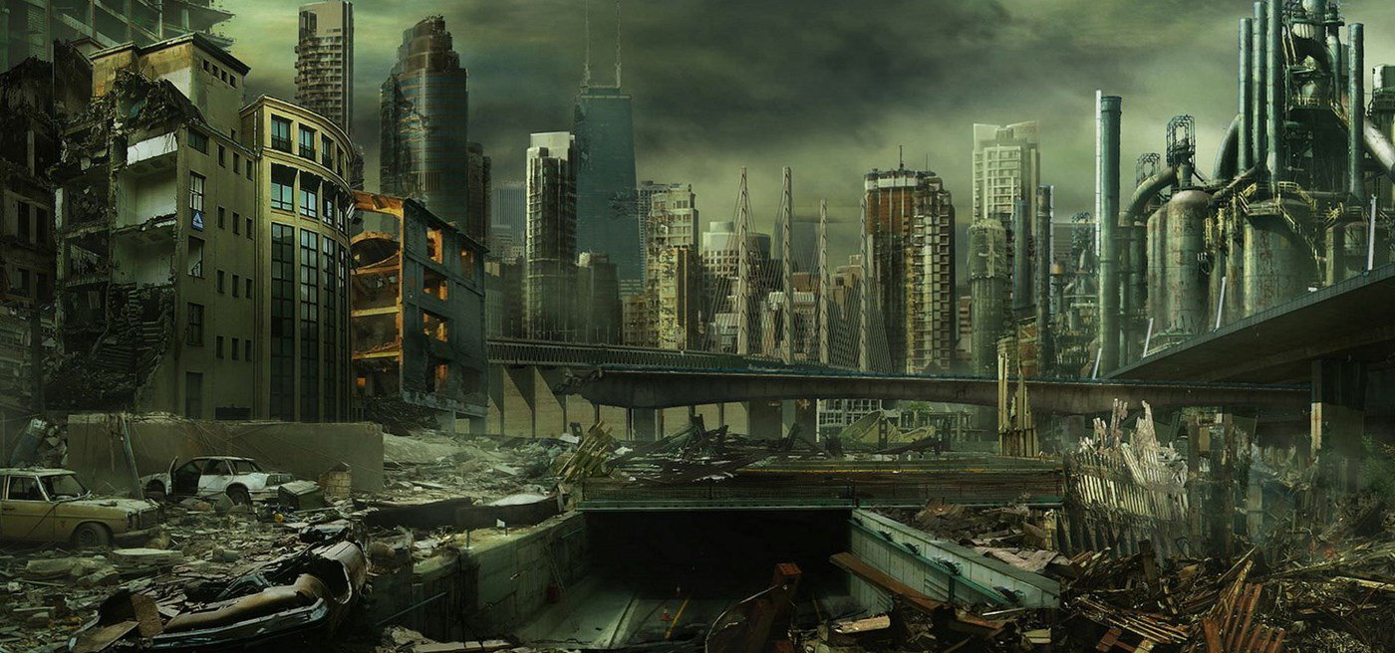
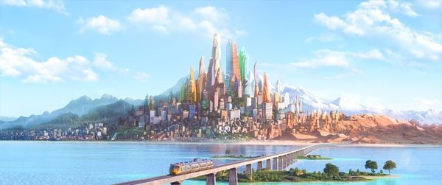
세계관
1
2
3
4
5
https://www.elfarchive.org/2019/02/30year-dystopia-after.html3
https://m.post.naver.com/viewer/postView.nhn?
전염병과 환경오염으로 인해 망해가는 세계에서 일부 권력층이 건설한 국가 ‘유토피아’와 유토피아의 탄압에 고통받는 ‘디스토피아’ 국민 간의 대립
6

Slide 16
캐릭터
주인공
빌런
1
시위로 사라져가는 시민들을 구하고자 하는
정의로운 성격.
유토피아 근위대 소속. 시위대 물색을
위해 디스토피아를 돌아다니는 적.
2
TYPE 1
TYPE 2
3
짧은 머리
긴 머리, 장신
근거리 전투
OR
원거리 전투
4
장총
원거리 전투
5
검, 방패
근접 전투
6
<리틀 데빌 인사이드>
<젤다의 전설>

Slide 17
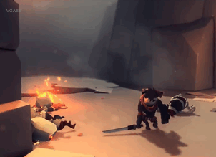
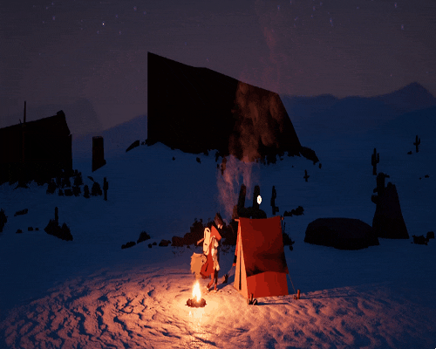
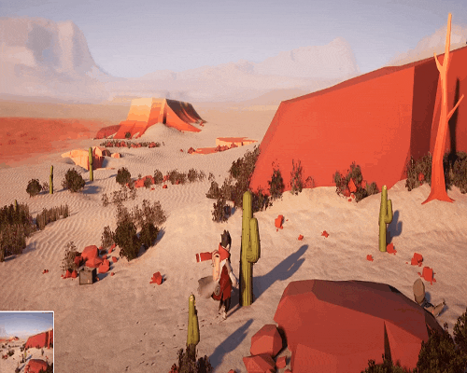
플레이 콘셉트
1
2
3
4
https://m.cafe.daum.net/SoulDresser/FLTB/138234?svc=daumapp&bucket=toros_cafe_channel_beta
https://m.blog.naver.com/fingering519/222001499943
5
전투
생존
미션
6

Slide 18
게임 UI
고정된 UI 사용
1
필요에 따라 유동적 UI 사용
2
3
공복
4
에너지
체온
5
6
체력

Slide 19
게임 맵
플레이어는 혹한과 혹서를
돌아다니면서 플레이하며, 맵에 따라
온도가 변한다.
1
2
3
혹서
혹한
4
5
6

Slide 20
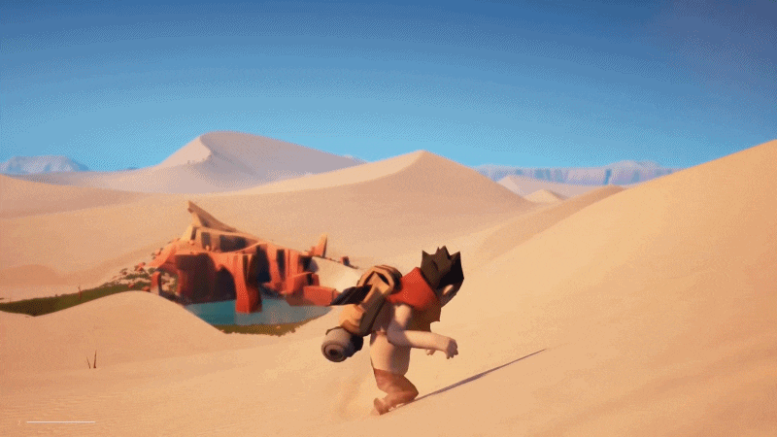
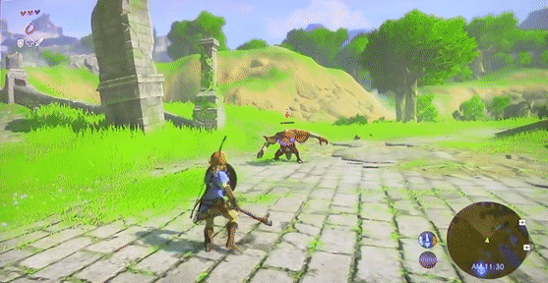
카메라 시점
1
2
3
4
https://m.blog.naver.com/subome/221561604213
https://m.blog.naver.com/PostView.nhn?blogId
5
위의 예시들과 같이 3인칭 카메라를 사용
6

